Slide 1
LA CIUDAD SOSTENIBLE, RETOS CONTEMPORÁNEOS Carlos Felipe Londoño Rector

Slide 2
Sobre las ciudades latinoamericanas
Aprendizaje de las ciudades latinoamericanas para el mundo.
Retos de las ciudades latinoamericanas hacia la sostenibilidad.
Rol de las universidades frente al tema.

Slide 3
LA CIUDAD SOSTENIBLE,
RETOS CONTEMPORÁNEOS
1. Sobre las ciudades latinoamericanas

Slide 4
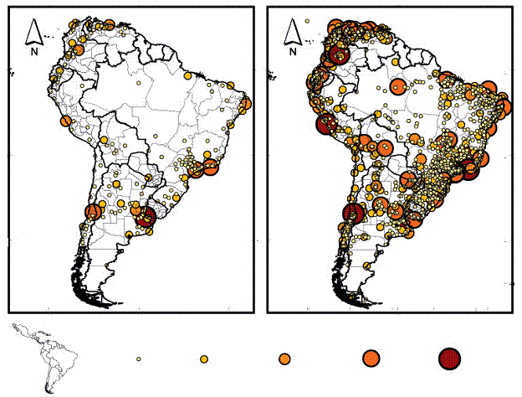
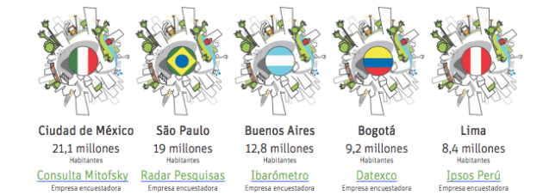
¿CÓMO SON LAS CIUDADES LATINOAMERICANAS?
En cuanto a población
Las ciudades capitales de la región son megalópolis, que han crecido inspiradas en los modelos norteamericanos.
Las dinámicas sociales en América Latina han generado migraciones urbanas masivas hacia los centros poblados:
Asentamientos dispersos y en zonas de alto riesgo
Cinturones de miseria
Dificultad en cobertura de servicios públicos básicos
Planeación insuficiente
Recursos económicos insuficientes
1950
2000
20,000-100,000
100,000-500,000
500,000-1,000,000
1,000,000-3,000,000
>4,000,000
Fuente imagen: http://medioambienteclimaticolambayeque.blogspot.com.co/2014/08/ranking-los-10-grandes-retos-de-las.html
Fuente imagen: http://p3.usal.edu.ar/index.php/miriada/article/view/3105/3751
Fuente: C. Osorio 2015
Notes:
Crecimiento acelerado de grandes centros urbanos a partir de la segunda mitad del Siglo XX, por dinámicas socioeconómicas diversas. Estos crecimientos no han respondido a procesos de planeación apropiados, generando asentamientos dispersos y en zonas de alto riesgo, cinturones de miseria y dificultando el cubrimiento de servicios básicos como acueducto, alcantarillado, energía, transporte, entre otros. Los altos flujos poblacionales desbordan las capacidades de planeación.

Slide 5
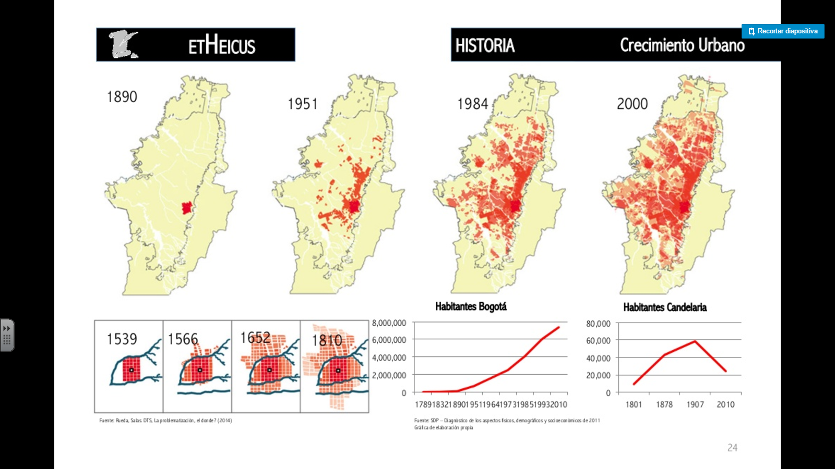
¿CÓMO SON LAS CIUDADES LATINOAMERICANAS?
Expansión urbana explosiva
LA ESPECULACIÓN SE CONVIERTE EN EL DETERMINANTE DE LA FORMA Y LA CALIDAD DE LA CIUDAD
(C. Osorio, 2015)
Fuente imagen: https://es.slideshare.net/carolinaosorioi/documento-de-soporte-tesis-52309308 |
Notes:
El crecimiento de los grandes centros urbanos se ha dado hacia la periferia, generando ciudades dispersas. Las centralidades, que pueden ofrecer condiciones más apropiadas para el crecimiento, son desestimadas por diversas razones (paradigmas sociales, seguridad, estética, etc.). El valor del suelo genera especulación sobre el mismo, haciendo que se pueda construir más barato, pero la ciudad debe asumir los costos de llevar el tejido urbano hasta esos lugares.

Slide 6
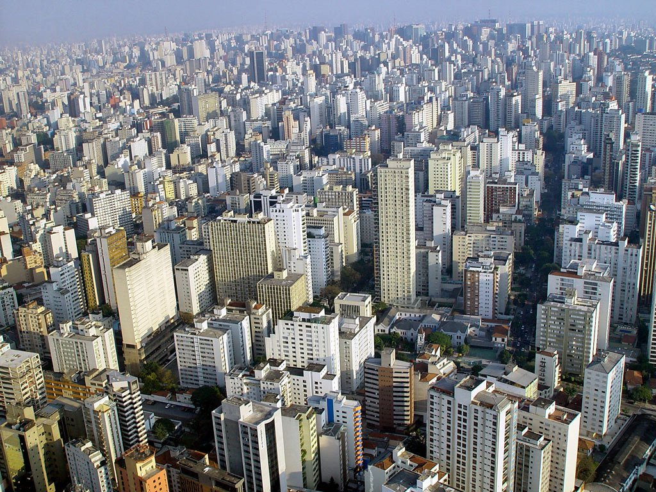
¿CÓMO SON LAS CIUDADES LATINOAMERICANAS?
Fuente imagen: Flickr:Thomas Hobbs
www.andalan.es
Notes:
Imagen de Sao Paulo. 19 millones de habitantes. Alta densidad poblacional. Pocos espacios verdes. Crecimiento desbordado. Retos para garantizar la calidad de vida de los habitantes.

Slide 7
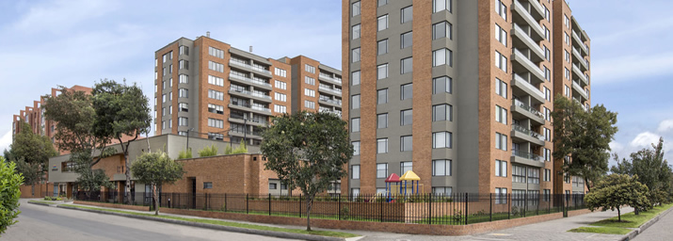
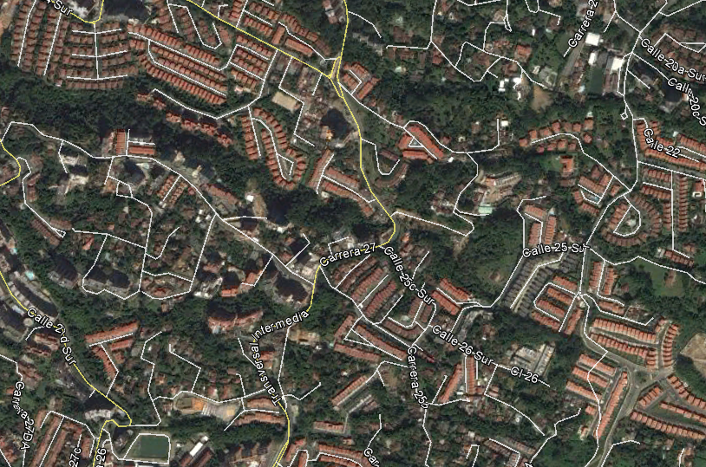
¿CÓMO SON LAS CIUDADES LATINOAMERICANAS?
Carencia de tejido urbano
VIVIENDAS ENCERRADAS Y DEPENDIENTES DEL AUTOMÓVIL
La inseguridad urbana ha generado un auge de unidades cerradas, que rompen el tejido urbano, generan exclusión y separan a las personas de la ciudad.
La especulación con el uso del suelo genera densificación en zonas apartadas, donde usualmente hay pocas alternativas de movilidad diferentes al automóvil.
Fuente imágenes: ingeurbe.com
https://www.google.es/maps/

Slide 8
¿CÓMO SON LAS CIUDADES LATINOAMERICANAS?
Especulación y expansión urbana explosiva
Carencia de tejido urbano
Una ciudad donde se afectan las relaciones sociales
Exclusión e inequidad
Alta dependencia del automóvil
Notes:
Las ciudades se constituyen en el ‘ecosistema’ de los ciudadanos no rurales. La ciudad debería ser un espacio para el encuentro, el disfrute y la colaboración de sus habitantes. Los factores previamente enunciados, dificultan que estas relaciones se den. Esa falta de interacción evita que se generen sentimientos de comunidad y consecuentemente genera exclusión y falta de equidad.

Slide 9
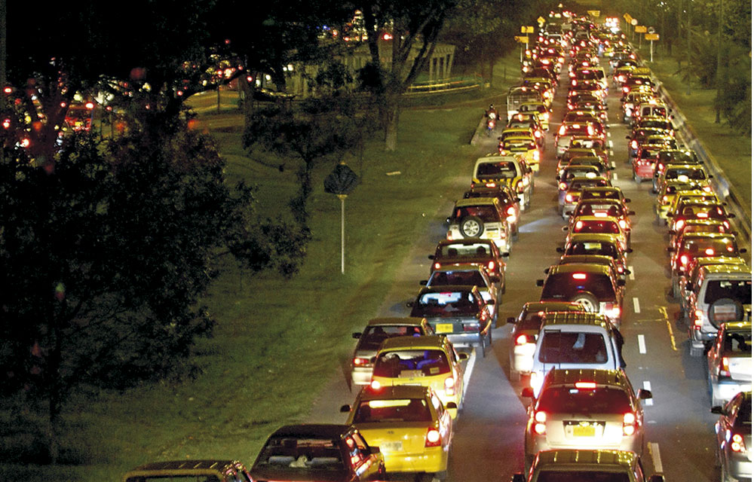
¿CÓMO SON LAS CIUDADES LATINOAMERICANAS?
Las ciudades latinoamericanas comparten retos de sostenibilidad con ciudades de otros lugares del mundo.
Fuente imagen: http://www.larepublica.co/economia/en-bogot%C3%A1-y-medell%C3%ADn-se-anda-20-kil%C3%B3metros-por-hora-seg%C3%BAn-cifras-del-banco-mundial_100846

Slide 10
LA CIUDAD SOSTENIBLE,
RETOS CONTEMPORÁNEOS
2. Aprendizajes de las ciudades latinoamericanas para el mundo

Slide 11
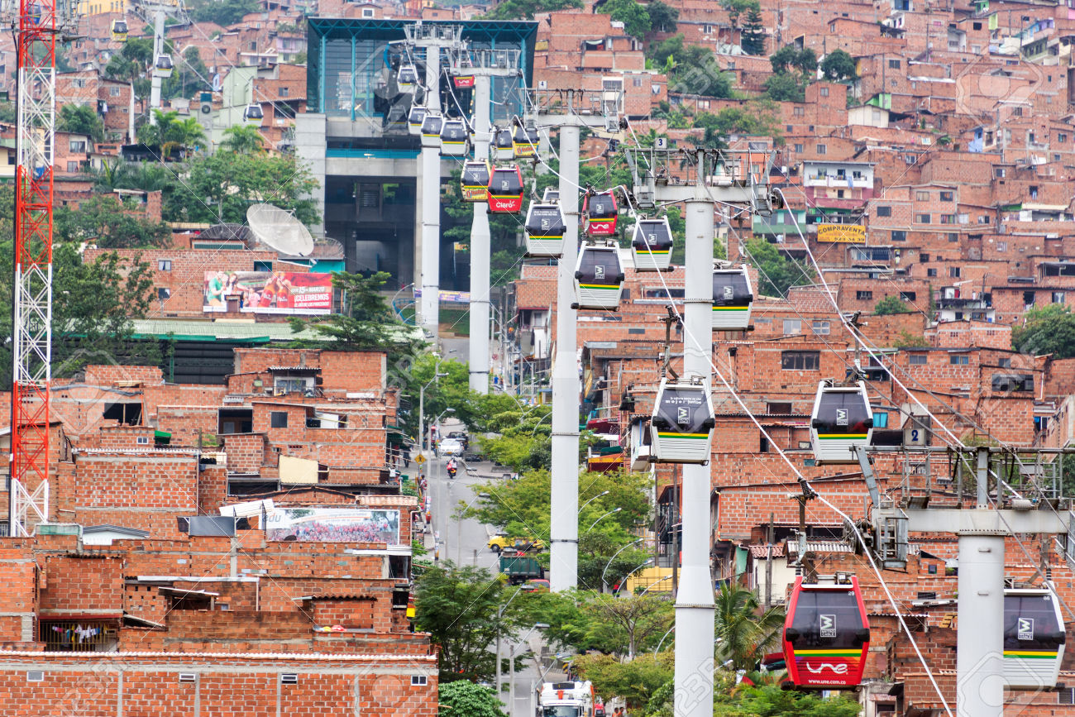
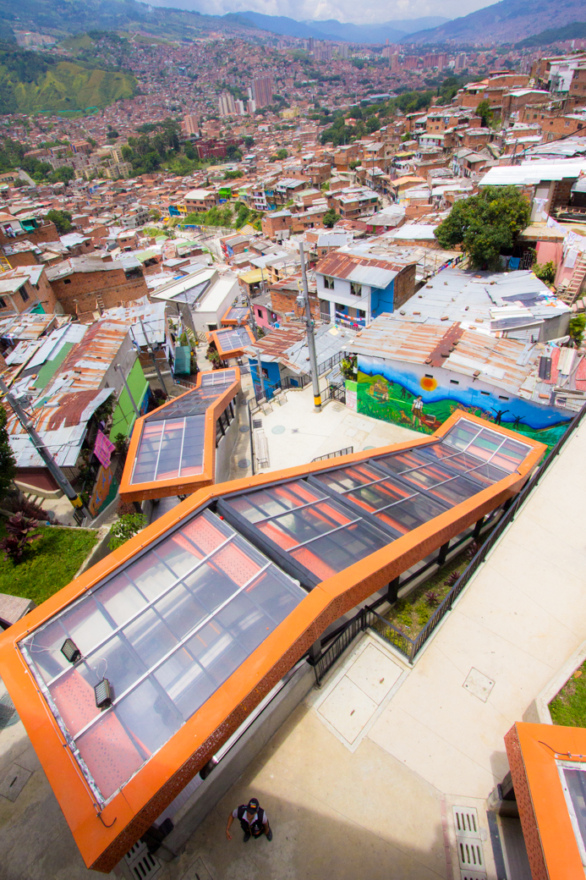
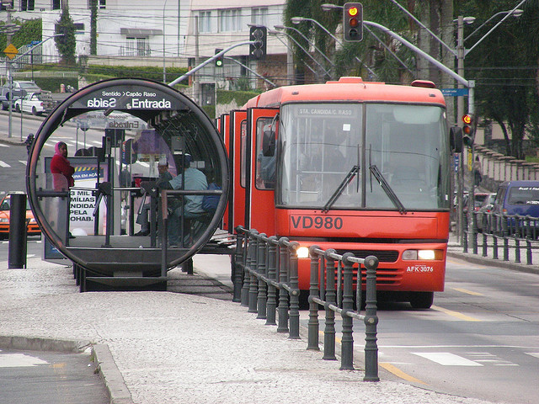
2. APRENDIZAJES DE LAS CIUDADES LATINOAMERICANAS PARA EL MUNDO
Innovación en transporte
Fuente: https://mx.depositphotos.com/43917237/stock-photo-medellin-metro-cable-cars.html
Fuente: http://uitplad.blogspot.com.co/2011/08/el-sistema-de-transporte-de-curitiba-en.html
Medellín, Colombia
Curitiba, Brasil
Fuente: http://medellinconventionbureau.com/galerias/escaleras-electricas-en-la-comuna-13/
Notes:
Sistema de transporte innovadores, acoplándose a las condiciones geográficas y socioeconómicas de las ciudades. Medellín: cables, escaleras eléctricas. Curitiba: pionera en carriles exclusivos para buses.

Slide 12
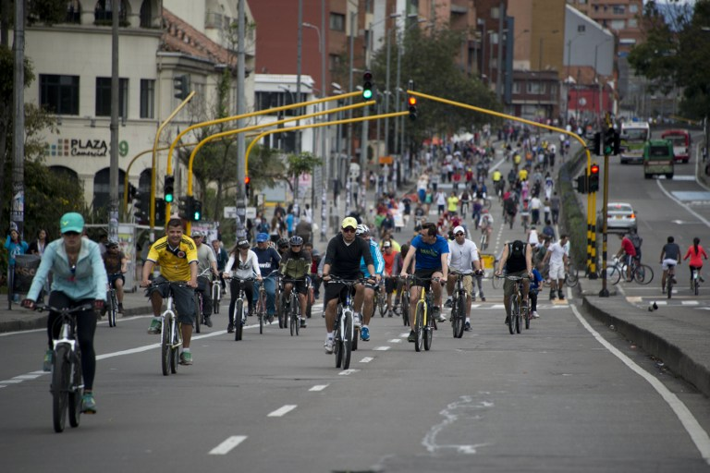
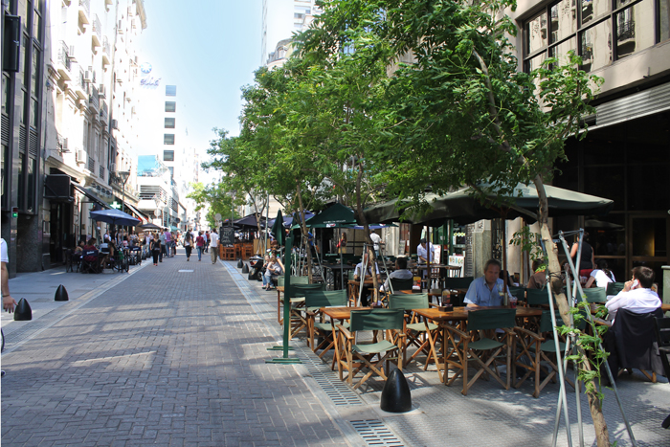
2. APRENDIZAJES DE LAS CIUDADES LATINOAMERICANAS PARA EL MUNDO
Ciudades para la gente
Fuente: Rcnradio.con
Fuente: buenoaires.gob.ar
Ciclovía Dominical en Bogotá, Colombia
Peatonalización de vías en Buenos Aires, Argentina
Notes:
Ciclovía de Bogotá: pionera mundial… nace en 1974 (solamente el año pasado se puso en operación la ciclovía de París). Cubre toda la ciudad con más de 110 km.

Slide 13
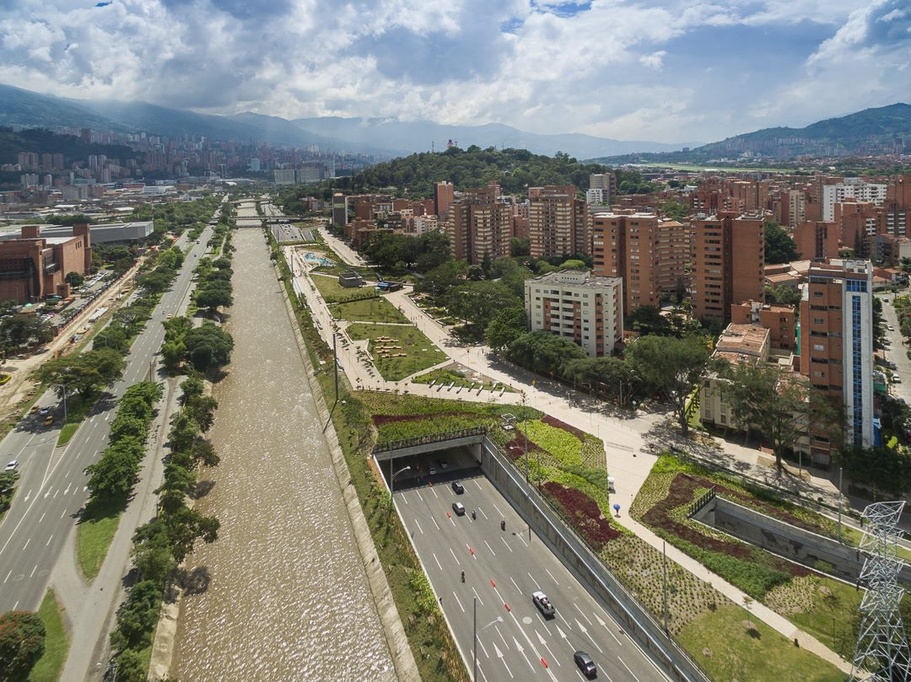
2. APRENDIZAJES DE LAS CIUDADES LATINOAMERICANAS PARA EL MUNDO
Megaproyectos urbanos
Fuente imagen: https://twitter.com/mapocho42k?lang=es

Slide 14
LA CIUDAD SOSTENIBLE,
RETOS CONTEMPORÁNEOS
3. Retos de las ciudades latinoamericanas hacia la sostenibilidad

Slide 15
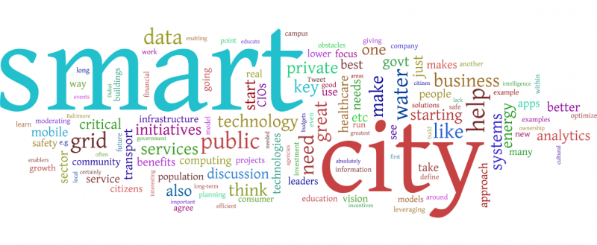
3. Retos de las ciudades latinoamericanas hacia la sostenibilidad
Ciudades inteligentes: uso intensivo de TIC en educación, salud, transporte, seguridad, gobierno, etc., para mejorar calidad de vida de los habitantes y hacer uso eficiente de los recursos.
Movilidad sostenible: integración de modos, desarrollo de infraestructuras para diversos modos, cultura ciudadana.
Smart grids: de consumidores a prosumidores de energía. Retos tecnológicos, de mercado y normativos.
Seguridad alimentaria: ¿cómo producir alimentos en las ciudades para disminuir dependencia de territorios alejados?
Metabolismo urbano: cerrar ciclos, alargar la vida útil de los recursos dentro del entorno urbano.
Resiliencia: capacidad de las ciudades para prepararse, resistir y recuperarse frente a una crisis.
Renovación de la infraestructura urbana: vivienda, espacio público, movilidad, servicios públicos.
Ciudades compactas: múltiples centralidades con oferta diversa de servicios para disminuir desplazamientos.
Motorización acelerada: ¿cómo hacer frente al crecimiento del parque automotor? Alto incremento de motos
Inclusión social: acceso a los servicios y beneficios para toda la ciudadanía. Cerrar brechas.
Fuente: http://ciudadinteligentegcba.blogspot.com.co/

Slide 16
LA CIUDAD SOSTENIBLE,
RETOS CONTEMPORÁNEOS
4. Rol de las universidades frente al tema

Slide 17
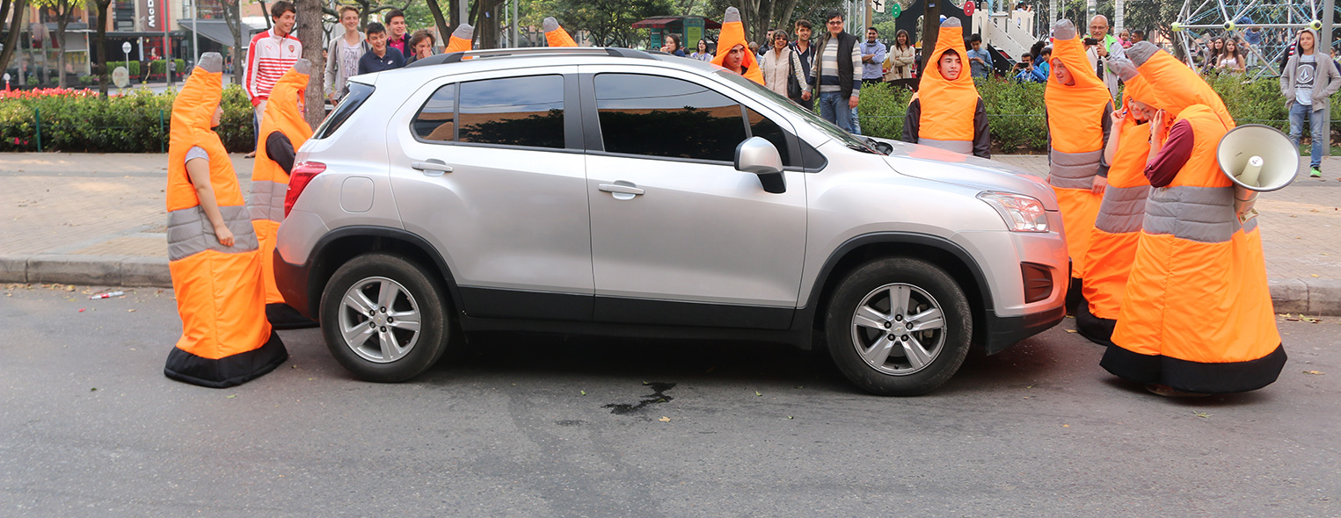
4. Rol de las universidades frente al tema
Cultura ciudadana
El tema de las ciudades no debe ser un tema de especialistas, sino de todos los ciudadanos.
Más allá de los temas netamente técnicos, la universidad debe investigar y opinar permanentemente sobre los problemas y decisiones de ciudad, procurando la construcción colectiva de comunidad.
Fuente imagen: http://bogota.gov.co/logros-del-plan-de-gobierno-de-penalosa-en-2017/campanas-sobre-cultura-ciudadana-en-bogota.html

Slide 18
4. Rol de las universidades frente al tema
Cultura ciudadana

Slide 19
4. Rol de las universidades frente al tema
La ciudad como hábitat de los seres humanos
El conocimiento del territorio debe ser algo inherente de la formación humana de los profesionales, no sólo de la técnica específica.
La taxonomía excesiva de los temas de ciudad debe evitarse; por el contrario, debe buscarse un enfoque sistémico para entender la ciudad.
Objetivos de Desarrollo Sostenible: marco común de actuación acordado por las naciones en materia de sostenibilidad hacia el 2030
Transversalidad de temas de ciudad en todas las carreras universitarias. El Pensamiento Complejo de Edgar Morin.
Fuente imagen: http://www.undp.org/content/undp/es/home/sustainable-development-goals.html

